Slide 1

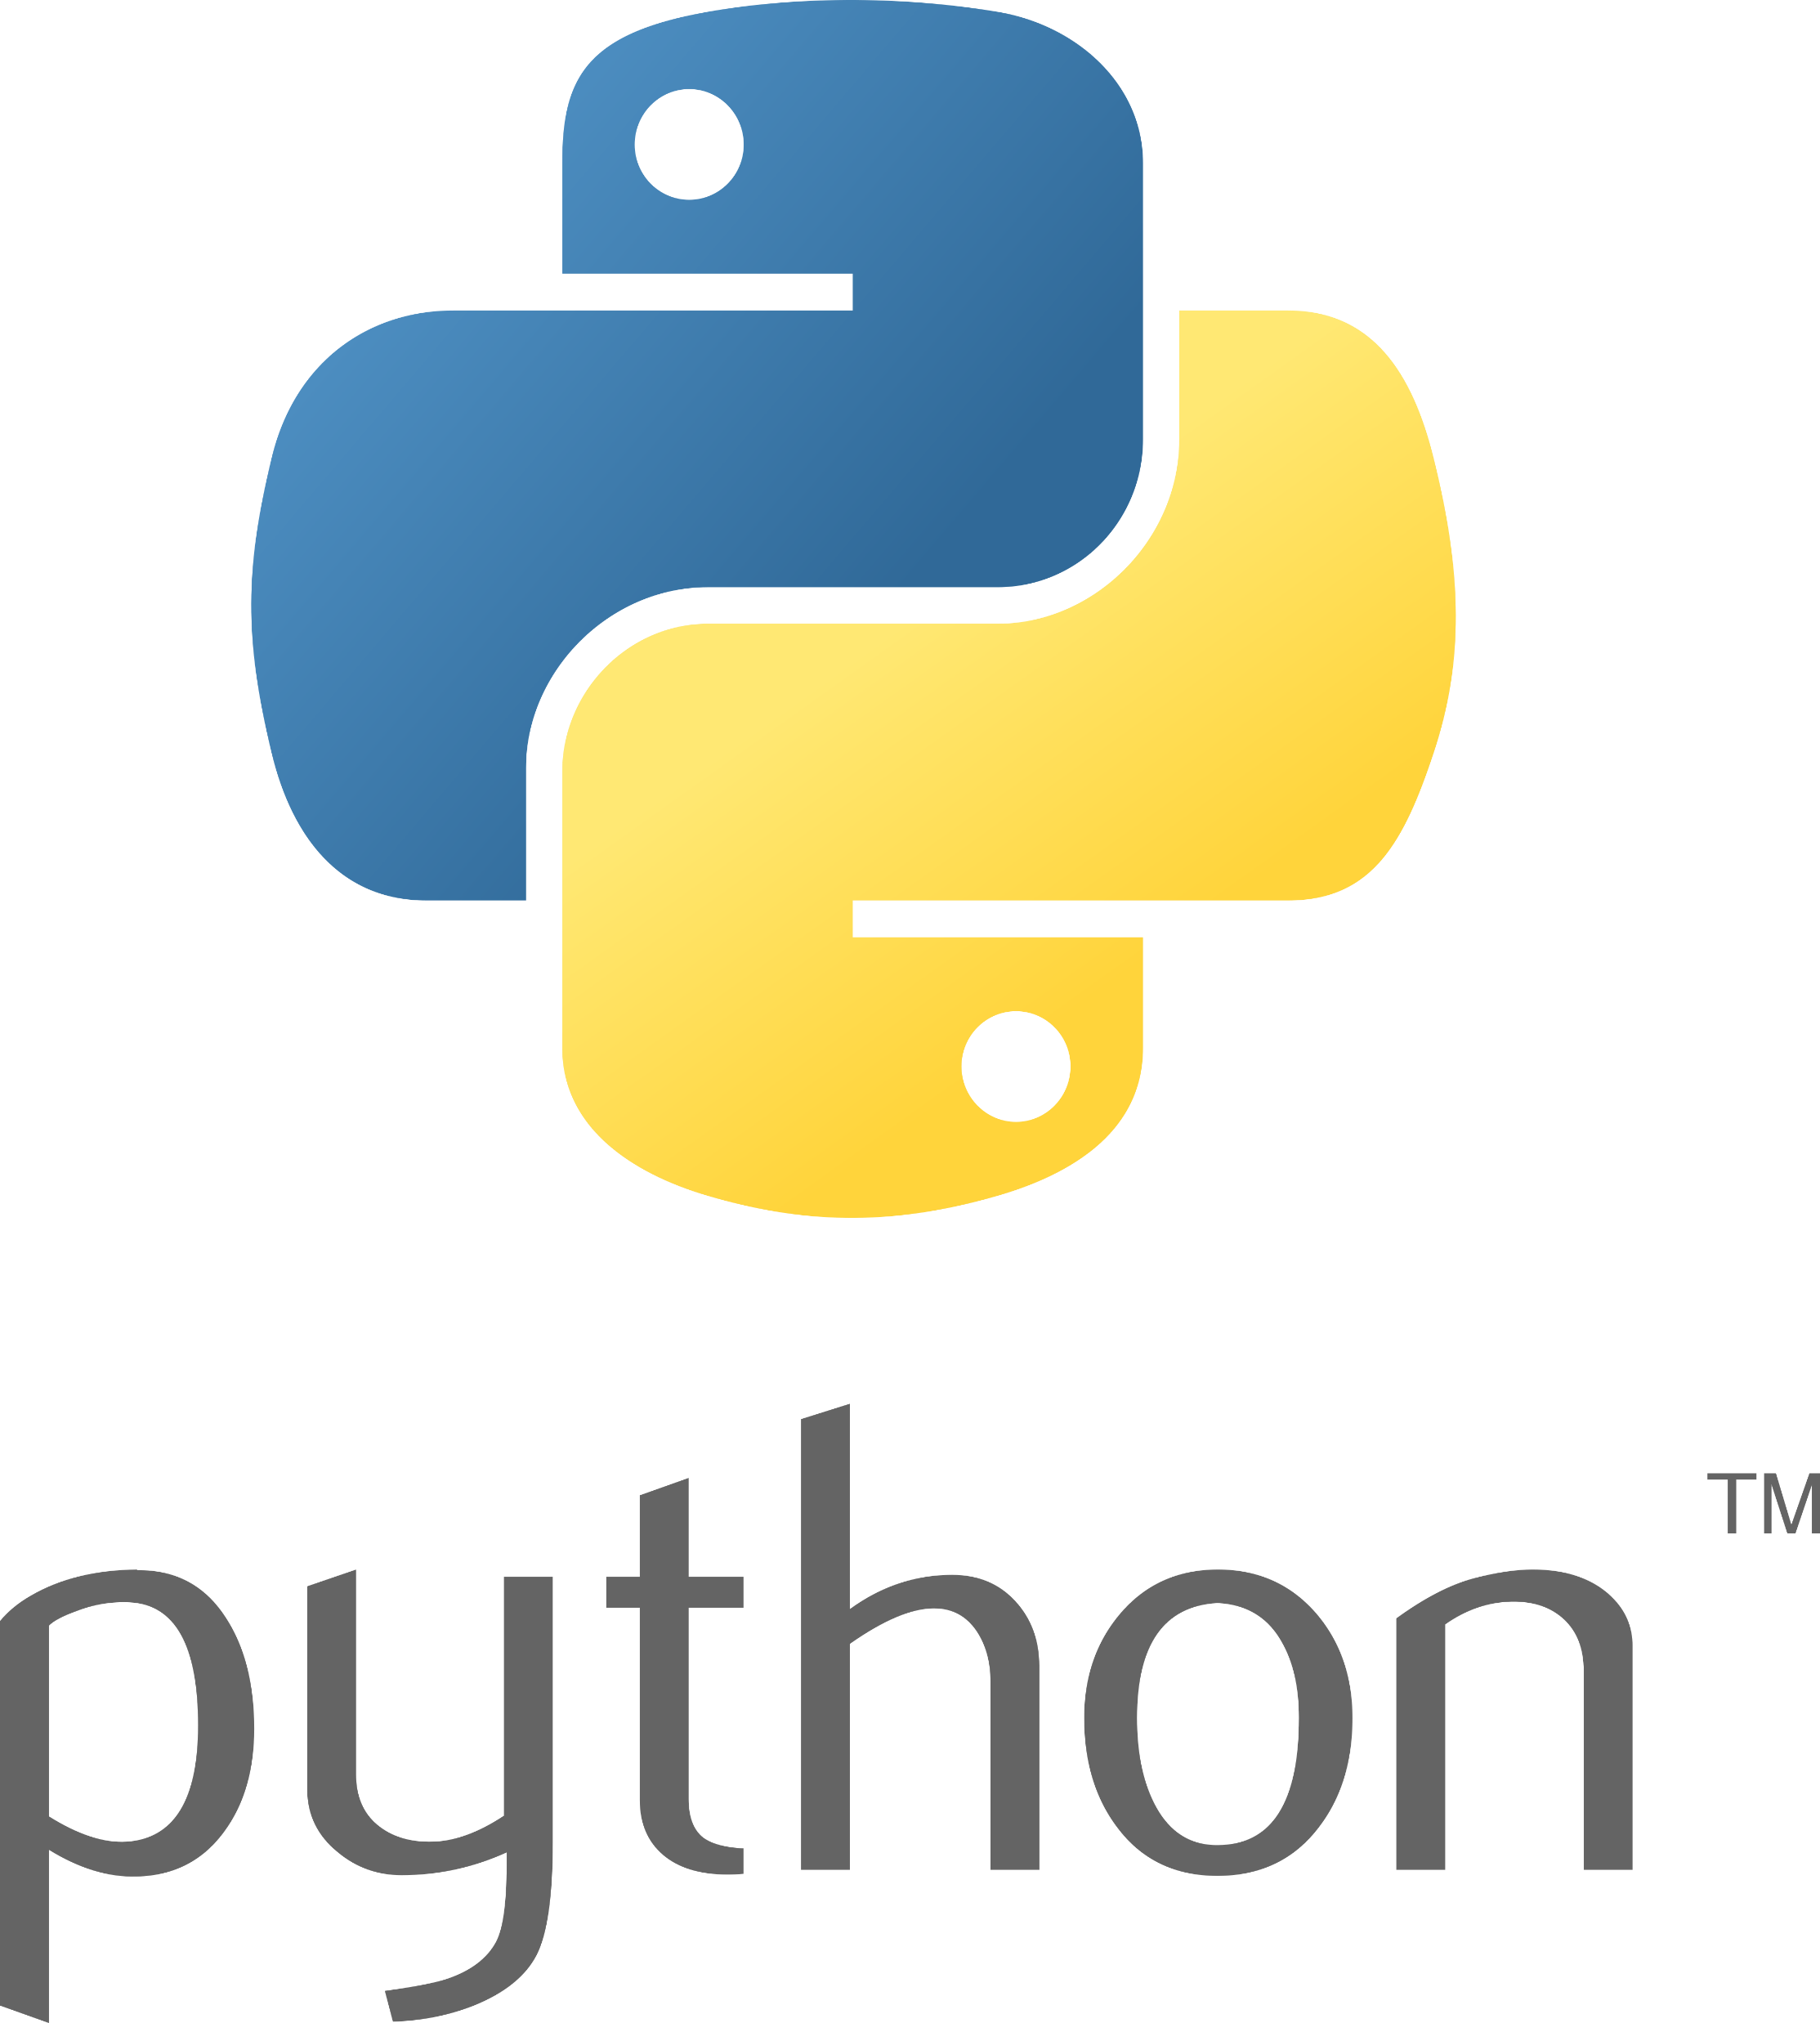
Python Sob a Lupa: Desbravando o Código Python
@caiojtn

Slide 2
Desvendando Códigos Python: Uma Abordagem Simples e Descomplicada
Introdução
Python é uma das linguagens de programação mais populares do mundo, conhecida por sua simplicidade e versatilidade. Se você está começando no mundo da programação ou deseja entender melhor como os códigos Python funcionam, esta abordagem descomplicada ajudará a desmistificar o processo. Vamos explorar como ler, interpretar e entender códigos Python de forma eficiente e fácil.

Slide 3
COMEÇANDO COM PYTHON
01
O que é Python e Por Que Usá-lo?Python é uma linguagem de programação famosa por sua simplicidade e legibilidade. Ela é usada em várias áreas, como desenvolvimento web, análise de dados e inteligência artificial. A sua sintaxe clara e direta a torna ideal para iniciantes.Primeiros Passos com PythonPara começar, você precisa de Python instalado no seu computador e um editor de texto. Vamos usar o VS Code, um editor popular e fácil de usar. Baixe e instale o Python em python.org e o VS Code em code.visualstudio.com.

Slide 4
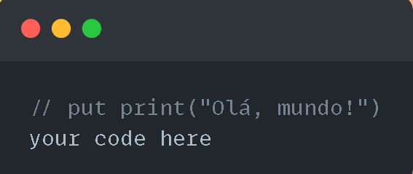
IMPRIMINDO MENSAGENS
02
Hello, World!A melhor maneira de começar a aprender uma nova linguagem é com o clássico "Hello, World!". Veja como fazer isso em Python:
Este código usa a função print para exibir a mensagem na tela. Simples, não é?

Slide 5
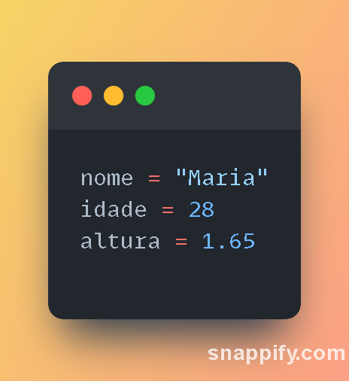
TRABALHANDO COM VARIÁVEIS
03
Guardando Informações Variáveis são como pequenos recipientes que armazenam dados. Vamos ver alguns exemplos básicos:

Slide 6
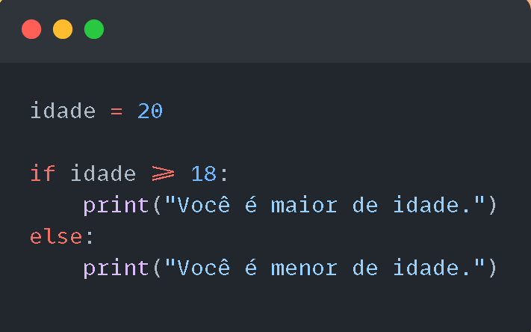
CONDIÇÕES E DECISÕES
04
Tomando Decisões com ifÀs vezes, precisamos que o programa tome decisões com base em certas condições. Veja um exemplo:
Este código verifica se a idade é 18 ou mais e imprime uma mensagem correspondente.

Slide 7
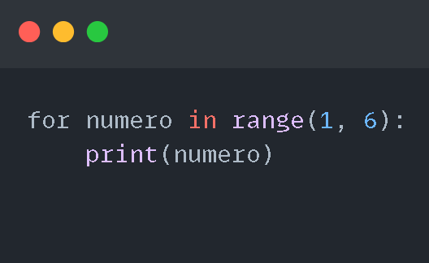
REPETINDO TAREFAS COM LOOPS
05
Usando for para Repetir AçõesLoops permitem que você repita ações várias vezes. Por exemplo, podemos listar números de 1 a 5:
O range(1, 6) cria uma sequência de números de 1 a 5, e o loop for imprime cada um deles.

Slide 8
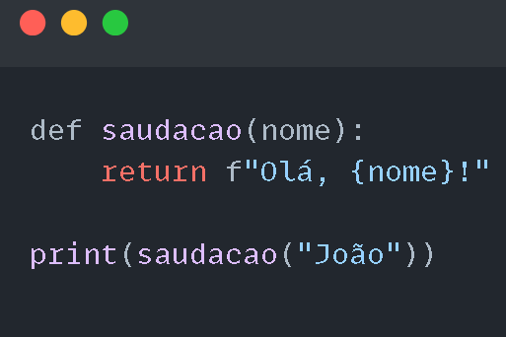
FUNÇÕES - TORNANDO O CÓDIGO REUTILIZÁVEL
06
Criando Suas Próprias FunçõesFunções são blocos de código que você pode reutilizar. Vamos criar uma função que diga olá:
A função saudacao recebe um nome como argumento e retorna uma saudação personalizada.

Slide 9
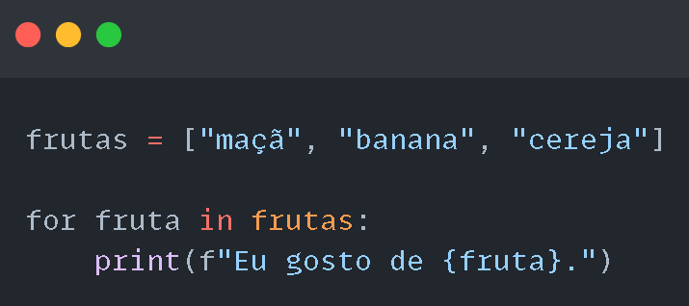
TRABALHANDO COM LISTAS
07
Armazenando Vários ItensListas são usadas para armazenar vários itens em uma única variável. Aqui está como você cria e usa uma lista:
Este código cria uma lista de frutas e imprime uma mensagem para cada fruta.

Slide 10
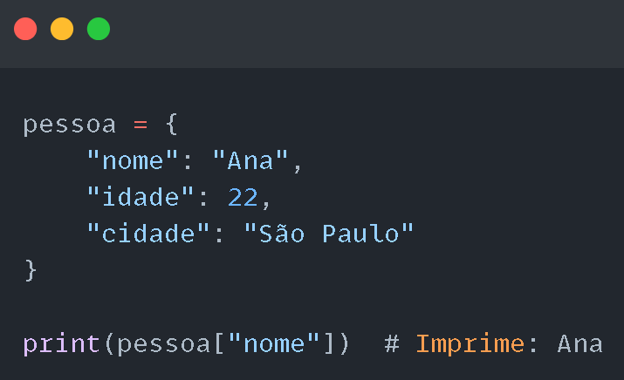
DICIONÁRIOS - ESTRUTURANDO DADOS
08
Dicionários permitem armazenar dados em pares de chave-valor. Vamos ver um exemplo:
Aqui, criamos um dicionário que guarda informações sobre uma pessoa e acessamos o nome dela.

Slide 11
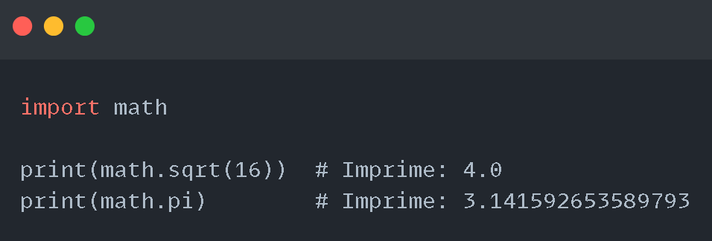
MÓDULOS E BIBLIOTECAS
09
Python vem com muitos módulos que você pode usar para expandir suas habilidades. Vamos importar o módulo math para fazer alguns cálculos:
O math.sqrt calcula a raiz quadrada, e math.pi fornece o valor de π (pi).

Slide 12
EXPLORANDO MAIS POSSIBILIDADES
10
Python é vasto e cheio de possibilidades. Continue explorando, praticando e criando seus próprios projetos. Cada pequeno passo o aproxima de dominar esta poderosa linguagem.

Slide 13
CONCLUSÃO
11
Agora você tem as ferramentas básicas para começar a programar em Python. Lembre-se de que a prática é essencial. Teste, experimente e, acima de tudo, divirta-se aprendendo. Boa sorte na sua jornada com Python!

Slide 14

AGRADEÇO POR LER ATÉ AQUI
ESTE EBOOK FOI GERADO POR IA E DIAGRAMADO POR UM HUMANO.
CAIO JOSÉ TEODOSIO DO NASCIMENTO
Instagram / LinkedIn / GitHub

